Slide 1

PROJECT III
Hệ thống thu thập, lưu trữ và xử lý dữ liệu chứng khoán
thời gian thực
GVHD: TS. Nguyễn Đức Anh
SV: Nguyễn Xuân Bình - 20224930

Slide 2
Mục lục
Giới thiệu đề tài
Kiến trúc hệ thống
Thiết kế và Triển khai chi tiết
Kết quả thực nghiệm
Demo
Đánh giá

Slide 3
Giới thiệu đề tài
Lý do chọn đề tài:
Thị trường chứng khoán vốn biến động không ngừng từng giây
=> Khả năng theo dõi thời gian thực sẽ ảnh hưởng đến quyết định đầu tư đúng đắn
Thách thức lớn nhất hiện nay không còn là thiếu thông tin mà là khả năng xử lý khối lượng dữ liệu khổng lồ phát sinh liên tục theo thời gian thực.
Đề xuất
Kiến trúc hướng sự kiện (Event-driven): Sử dụng Apache Kafka để truyền tải thông điệp với độ trễ thấp.
Mô hình Medallion (Bronze-Silver-Gold): Kết hợp cùng công cụ dbt để chuẩn hóa và chuyển hóa dữ liệu thô thành các chỉ số phân tích kỹ thuật có giá trị cao như RSI, ATR, SMA
Tự động hóa và Điều phối: Sử dụng Apache Airflow để đảm bảo tính toàn vẹn, khả năng tự phục hồi và tính sẵn sàng cao của hệ thống

Slide 4





Giới thiệu đề tài
Phạm vi dữ liệu
Hệ thống tập trung xử lý dữ liệu của 5 mã chứng khoán công nghệ hàng đầu thế giới (thường được gọi là nhóm Big Tech) để đảm bảo tính đại diện và khối lượng dữ liệu lớn:
• AAPL (Apple Inc.)
• MSFT (Microsoft Corporation)
• TSLA (Tesla, Inc.)
• GOOGL (Alphabet Inc.- Google)
• AMZN (Amazon.com, Inc.)

Slide 5
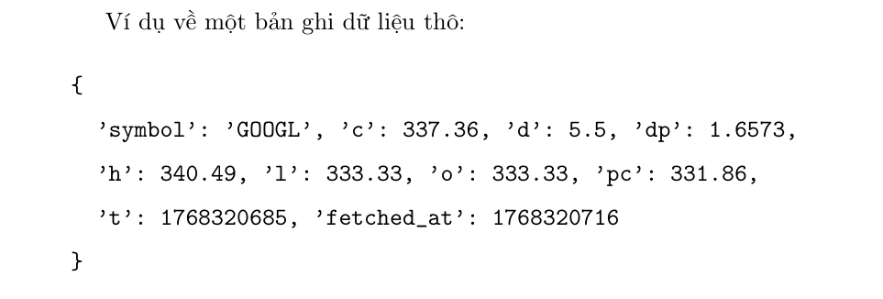
Giới thiệu đề tài
Cấu trúc dữ liệu
Dữ liệu được thu thập từ API Finnhub dưới dạng cấu trúc JSON.
Mỗi bản ghi bao gồm các trường thông tin kỹ thuật quan trọng:
• Các chỉ số giá: Giá hiện tại (c), Giá mở cửa (o), Giá cao nhất (h), Giá thấp nhất (l), Giá đóng cửa phiên trước (pc).
• Biến động: Mức thay đổi tuyệt đối (d) và Phần trăm thay đổi (dp).
• Định danh thời gian: Timestamp thị trường (t) và thời điểm hệ thống thu thập (fetched_at).

Slide 6
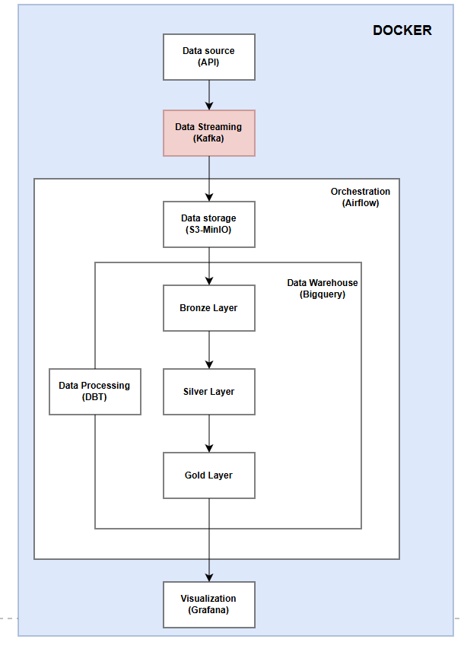
Kiến trúc hệ thống
1. Tầng Thu Thập Dữ Liệu (Data Ingestion)
Producer: Một script Python truy vấn Finnhub API mỗi 6 giây để lấy dữ liệu của 5 mã chứng khoán (AAPL, MSFT, TSLA, GOOGL, AMZN).
Kafka Broker: Hệ thống trung gian vận chuyển tin nhắn, đảm bảo dữ liệu không bị mất mát nhờ chính sách "at-least-once delivery".
Consumer: Lắng nghe bản tin từ Kafka và ghi dữ liệu xuống MinIO dưới dạng file JSON theo cấu trúc cây thư mục {symbol}/{timestamp}.json
Notes:
Đây là điểm khởi đầu vận hành theo cơ chế hướng sự kiện (Event-driven).

Slide 7
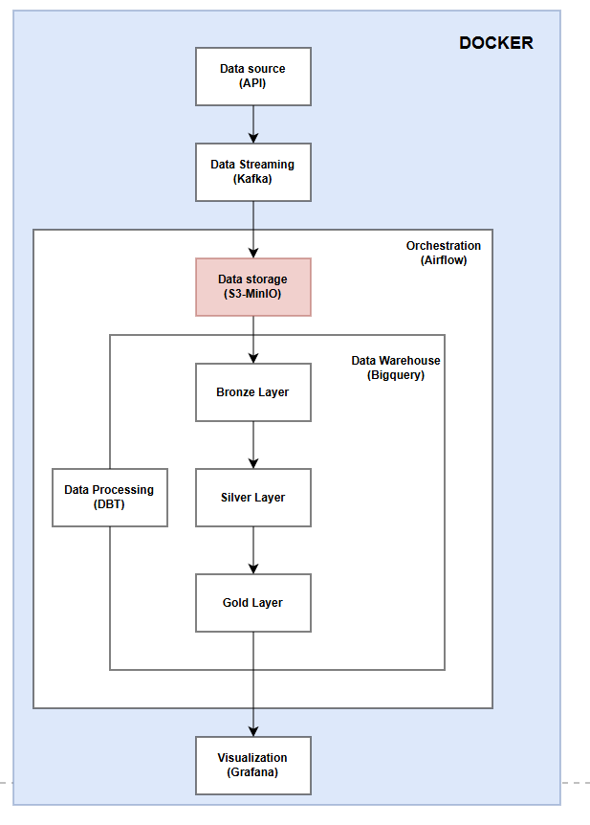
Kiến trúc hệ thống
2. Tầng Lưu Trữ Tạm Thời
(Temporary Storage - MinIO)
Sử dụng hệ thống MinIO tương thích với S3 để làm vùng đệm dữ liệu (Data Buffer).
Vai trò: Giúp tách biệt tốc độ ghi dữ liệu cực nhanh của tầng Ingestion với tốc độ xử lý định kỳ của tầng Batch Processing phía sau.
Lưu trữ: Dữ liệu thô được lưu bền vững trong bucket bronze-transactions

Slide 8
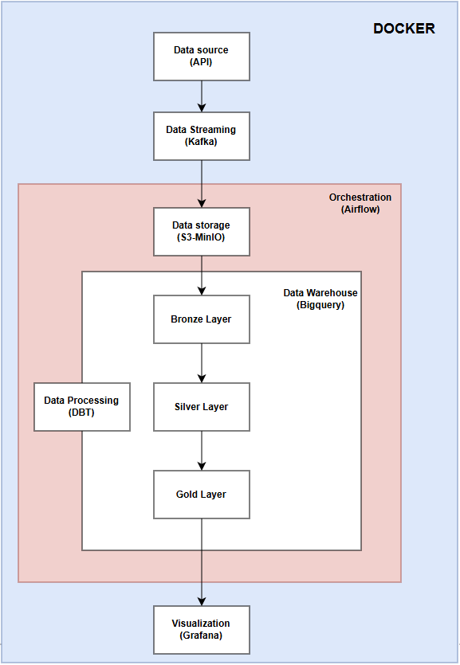
Kiến trúc hệ thống
3. Tầng Điều Phối (Orchestration - Airflow)
Sử dụng Apache Airflow để quản lý toàn bộ luồng dữ liệu.
Cơ chế: Chạy định kỳ mỗi 1 phút thông qua DAG minio_to_bigquery_multi.
Nhiệm vụ: Xử lý song song 5 mã cổ phiếu, theo dõi siêu dữ liệu (metadata tracking) và thực hiện nạp dữ liệu tăng trưởng (Incremental Load) từ MinIO vào BigQuery.

Slide 9
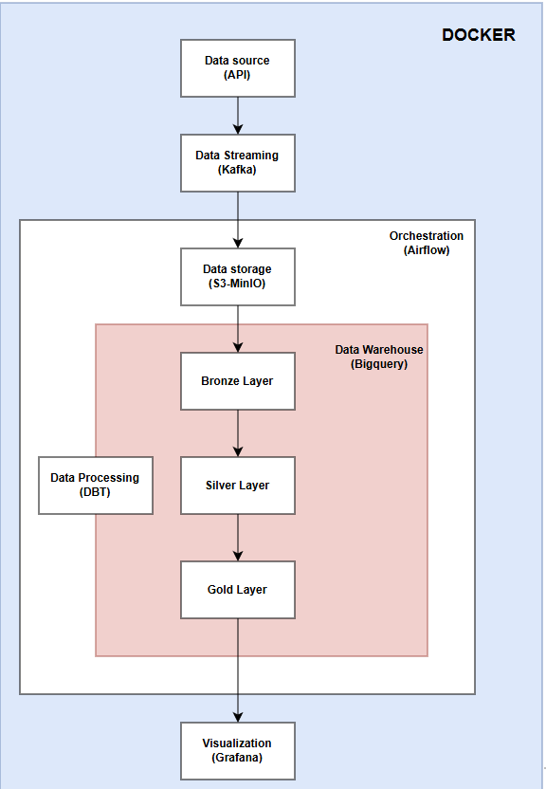
Kiến trúc hệ thống
4. Tầng Kho Dữ Liệu (Data Warehouse - BigQuery)
Nơi lưu trữ và quản lý chất lượng dữ liệu tập trung trên nền tảng Google BigQuery.
Bronze Layer: Chứa toàn bộ dữ liệu thô (raw data) đổ vào từ MinIO.
Metadata Tracking: Bảng metadata_last_ts ghi lại dấu thời gian cuối cùng đã xử lý để tránh nạp trùng lặp dữ liệu trong các chu kỳ sau.

Slide 10
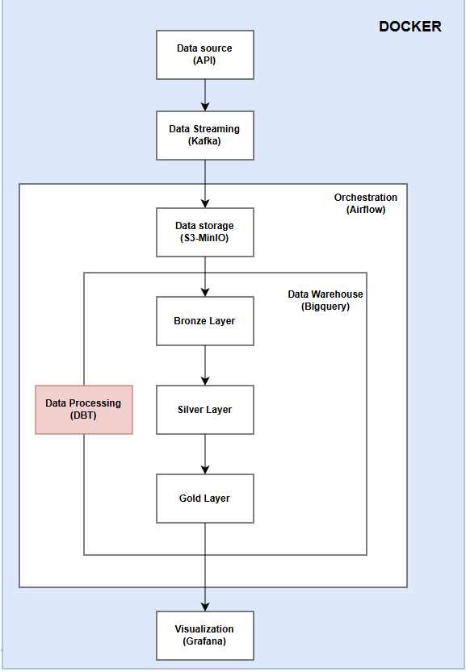
Kiến trúc hệ thống
5. Tầng Chuyển Đổi Dữ Liệu (Data Transformation - dbt)
Thực hiện mô hình kiến trúc Medallion (Bronze – Silver – Gold) thông qua công cụ dbt.
Bronze (Views): Ánh xạ dữ liệu và chuẩn hóa tên cột từ viết tắt sang tên có ý nghĩa nghiệp vụ.
Silver (Incremental Tables): Làm sạch dữ liệu, ép kiểu, kiểm tra tính hợp lệ, loại bỏ trùng lặp và đồng bộ múi giờ.
Gold (Analytics Tables): Tổng hợp các chỉ số cấp cao như KPIs mới nhất, lịch sử biến động, biểu đồ nến ngày (RSI, ATR, SMA).

Slide 11
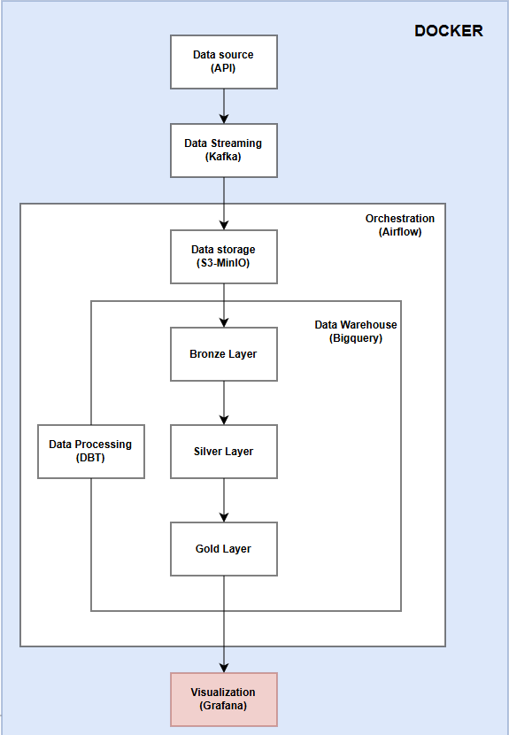
Kiến trúc hệ thống
6. Tầng Trực Quan Hóa (Visualization - Grafana)
Điểm cuối của hệ thống, kết nối trực tiếp với các bảng Gold Layer trong BigQuery.
Dashboard: Cung cấp giao diện trực quan theo thời gian thực với các biểu đồ nến (Candlestick), phân tích độ biến động (Volatility) và các chỉ báo kỹ thuật quan trọng giúp người dùng theo dõi nhịp đập thị trường

Slide 12
Thiết kế và Triển khai chi tiết
1. Tầng thu thập dữ liệu
Thành phần 1: Producer
Dữ liệu được chuyển đổi từ định dạng HTTP API sang định dạng message queue.
Làm giàu dữ liệu: bổ sung hai trường: symbol (mã chứng khoán) và fetched_at (thời điểm thu thập).
Kiểm soát lưu lượng: hệ thống thực hiện khoảng 50 calls/phút ( limit <60 calls)
Thành phần 2: Kafka Broker
Tạo một lớp trừu tượng giữa Producer và Consumer
Lưu trữ messages trong các log files
Topic configuration: Topic stock-quotes được thiết lập với 1 partition và replication factor bằng 1.

Slide 13
Thiết kế và Triển khai chi tiết
Thành phần 3: Consumer
Chuyển đổi định dạng từ message queue sang object storage.
Quy Trình Hoạt Động:
• Cấu Hình: Sử dụng group ID bronze-Consumer.
auto_offset_reset="earliest" => không bỏ lỡ dữ liệu cũ nếu consumer mới khởi động lần đầu.
• Xử Lý Dữ Liệu: Trích xuất symbol và fetched_at để tạo khóa lưu trữ (storage key) theo định dạng: {symbol}/{timestamp}.json.
• Lưu Trữ MinIO: Sử dụng thư viện Boto3 để kết nối với S3 API của MinIO, ghi mỗi thông điệp thành một tệp JSON riêng biệt trong bucket bronze-transactions

Slide 14
Thiết kế và Triển khai chi tiết
Biến Đổi Định Dạng Dữ Liệu (Data Format Transformation)
Dữ liệu trải qua các giai đoạn chuyển đổi logic như sau:
1. Nguồn (Finnhub): Định dạng JSON thô với các trường viết tắt (c, d, dp...). 2. Producer: Làm giàu dữ liệu bằng cách thêm symbol và fetched_at.
3. Kafka: Chuyển đổi sang dạng nhị phân (UTF-8 bytes) để truyền tải.
4. Consumer: Chuyển đổi ngược từ bytes sang Python dictionary để xử lý.
5. Lưu trữ (MinIO): Lưu thành tệp vật lý với cấu trúc phân cấp thư mục để tối ưu hóa việc truy xuất theo mã chứng khoán và thời gian.

Slide 15
Thiết kế và Triển khai chi tiết
2. Tầng lưu trữ dữ liệu
1. Buffer Layer: Lưu trữ dữ liệu từ Consumer trước khi Airflow xử lý, cho phép hai quá trình hoạt động với tốc độ khác nhau. Consumer có thể ghi nhanh (50 messages/phút) mà không cần đợi các tiến trình phía sau.
2. Decoupling Point: Tách biệt hoàn toàn quá trình ingestion và processing. Consumer không cần nhận biết về các hệ thống như BigQuery hay Airflow.
3. Data Persistence: Lưu trữ dữ liệu thô dưới dạng tệp JSON bền vững, cho phép tái lập (replay) dữ liệu để xử lý lại hoặc phục hồi sau sự cố.
4. Incremental Processing Support: Cấu trúc khóa (key) cho phép lọc và sắp xếp dữ liệu dễ dàng, hỗ trợ Airflow chỉ đọc các tệp mới dựa trên dấu thời gian.

Slide 16
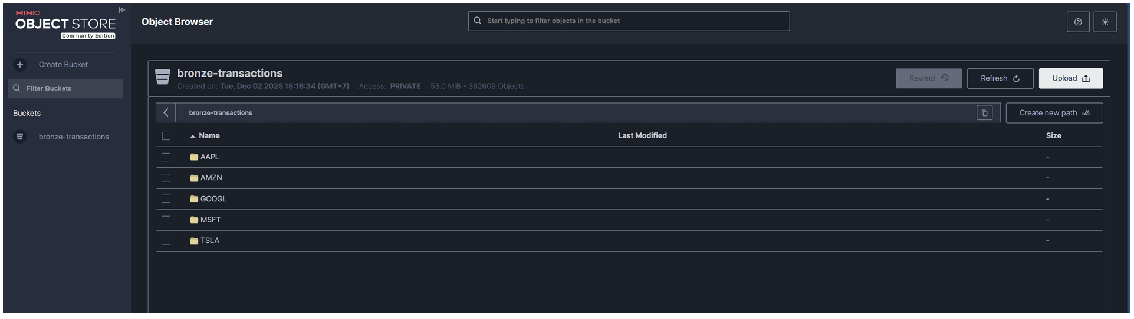
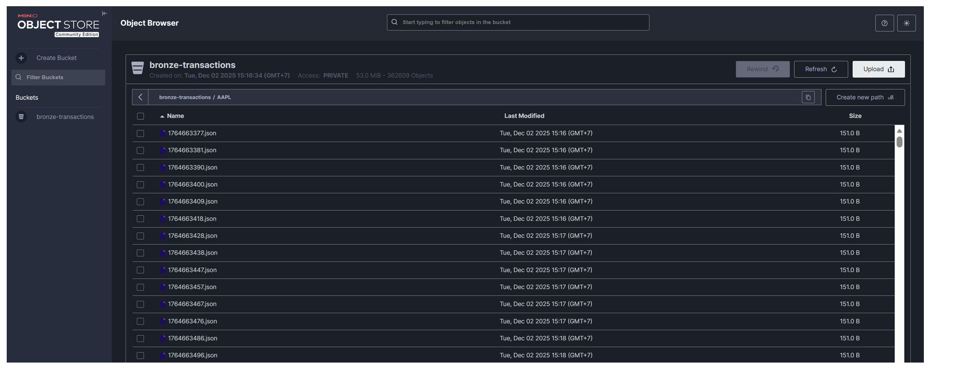
Thiết kế và Triển khai chi tiết

Slide 17
Thiết kế và Triển khai chi tiết
3. Tầng điều phối
1. Workflow Orchestration: Định nghĩa và quản lý các DAG (Directed Acyclic Graph), thực thi các tác vụ theo phụ thuộc (dependency) và lịch trình.
2. Scheduling và Automation: Chạy DAG định kỳ mỗi 1 phút, tự động kích hoạt workflow và quản lý lịch sử thực thi.
3. Error Handling và Retry: Tự động thử lại các tác vụ khi thất bại, cung cấp log chi tiết để phục vụ debugging.
4. Monitoring và Observability: Web UI cho phép giám sát trạng thái các lượt chạy, giá trị XCom và hiệu suất hệ thống.

Slide 18
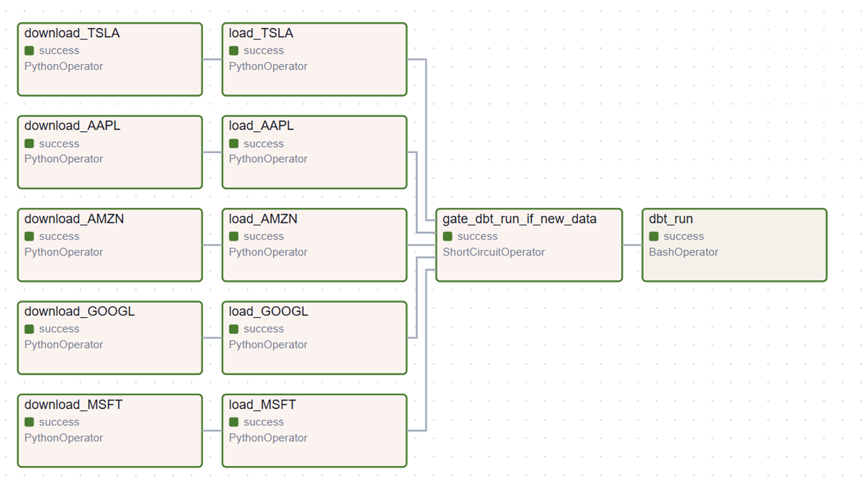
Thiết kế và Triển khai chi tiết
Cấu Hình DAG:
• Schedule Interval: * * * * * (mỗi 1 phút).
• Catchup: False (không chạy lại các tiến trình đã lỡ).
• Max Active Runs: 1 (đảm bảo tính tuần tự khi thực hiện dbt run).
• Default Arguments: Khởi tạo từ 01/01/2025, thử lại 1 lần sau mỗi 2 phút nếu lỗi.

Slide 19
Thiết kế và Triển khai chi tiết
Task 1: download_{symbol}
Tải tăng trưởng tệp từ MinIO về bộ nhớ cục bộ của Airflow server.
Task 2: load_{symbol}
Nạp các tệp JSON vào bảng BigQuery Bronze.
Task 3: gate_dbt_run_if_new_data
ShortCircuitOperator kiểm tra sự hiện diện của dữ liệu mới.
Task 4: dbt_run
BashOperator thực thi các biến đổi dữ liệu (Bronze → Silver → Gold).

Slide 20
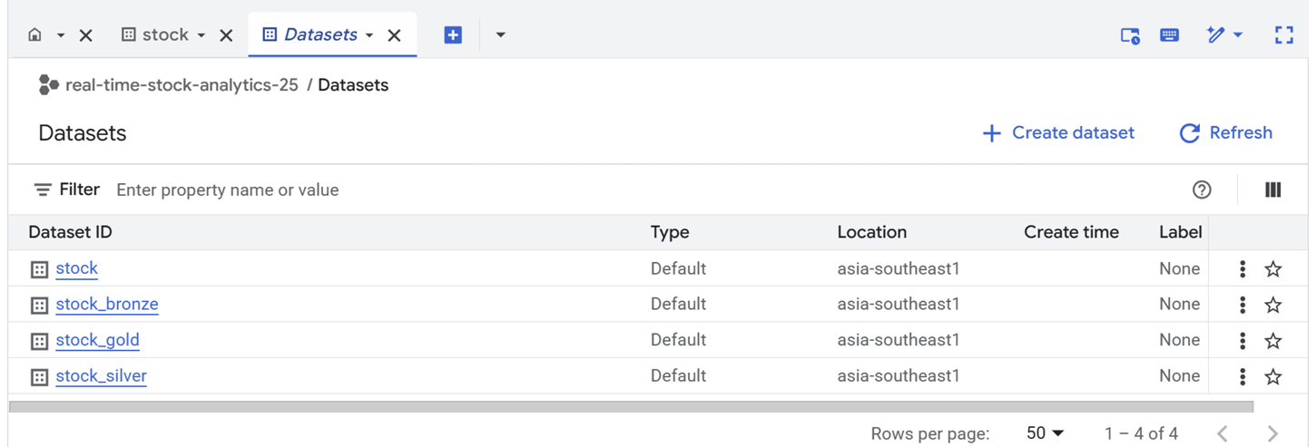
Thiết kế và Triển khai chi tiết
4. Tầng kho dữ liệu (Data warehouse)
Dataset stock được tổ chức theo mô hình Medallion Architecture với các schemas:
• Bronze Schema: Chứa raw data tables và metadata.
• Silver Schema: Chứa dữ liệu đã được làm sạch và xác thực (cleaned và validated data), được tạo bởi dbt.
• Gold Schema: Chứa dữ liệu đã tổng hợp và sẵn sàng cho kinh doanh (aggregated và business-ready data), được tạo bởi dbt

Slide 21
Thiết kế và Triển khai chi tiết
5. Tầng chuyển đổi dữ liệu
• Data Transformation: Định nghĩa các SQL transformations để chuyển đổi dữ liệu qua các tầng (Bronze, Silver, Gold) và quản lý sự phụ thuộc (dependencies) giữa các mô hình.
• Data Quality: Thực thi các logic xác thực, làm sạch dữ liệu, ép kiểu (type casting) và loại bỏ trùng lặp (deduplication).
• Business Logic: Tính toán các chỉ số KPIs, các hàm cửa sổ (window functions) và triển khai các quy tắc nghiệp vụ.
• Code Management: Kiểm soát phiên bản với Git, quản lý mã nguồn theo mô-đun và hỗ trợ khả năng kiểm thử (testing).

Slide 22
Thiết kế và Triển khai chi tiết
5. Tầng chuyển đổi dữ liệu
Bronze layer: lưu dữ liệu thô từ bảng bronze_stock_quotes_raw
Silver layer: Làm sạch, xác thực và loại bỏ trùng lặp dữ liệu
Các bước biến đổi:
Type Casting: Ép kiểu các trường số sang FLOAT64 và chuyển đổi dấu thời gian sang định dạng TIMESTAMP (hỗ trợ cả múi giờ UTC và US Eastern).
Incremental Filter: Chỉ xử lý các bản ghi mới chưa tồn tại trong bảng Silver thông qua LEFT JOIN.
Deduplication: Sử dụng hàm ROW_NUMBER() theo cụm [symbol, market_timestamp_raw] và lấy bản ghi mới nhất dựa trên fetched_at.
Data Validation: Kiểm tra logic (ví dụ: giá phải dương, day_high ≥ day_low).

Slide 23
Thiết kế và Triển khai chi tiết
5. Tầng chuyển đổi dữ liệu
Gold layer: bao gồm nhiều mô hình phục vụ cho trực quan hóa
Model: gold_kpi: Lưu trữ chỉ số KPI mới nhất cho mỗi mã chứng khoán (Latest per symbol) phục vụ Dashboard thời gian thực.
Model: gold_kpi_history Lưu trữ toàn bộ lịch sử biến động theo thời gian, hỗ trợ phân tích chuỗi thời gian (time-series analysis).
Model: gold_candlestick Tạo dữ liệu biểu đồ nến (OHLC)
Model: gold_treechart Tính toán độ biến động (volatility) dựa trên độ lệch chuẩn và giá trung bình để phục vụ biểu đồ Tree Chart.

Slide 24
Thiết kế và Triển khai chi tiết
5. Tầng chuyển đổi dữ liệu
Gold layer: bao gồm nhiều mô hình phục vụ cho trực quan hóa
5. Model: gold_ohlc_daily Bảng tổng hợp OHLC theo ngày (trade_date).
6. Model: gold_rsi_daily Tính toán chỉ số RSI 14 ngày (Relative Strength Index) để đo lường quán tính và xác định trạng thái quá mua/quá bán.
7. Model: gold_atr_daily Tính toán ATR 14 ngày (Average True Range) để đo lường độ biến động thực tế, phục vụ quản trị rủi ro và xác định điểm dừng lỗ (stop-loss).
8. Model: gold_sma_daily Tính toán đường trung bình động đơn giản (SMA) cho các chu kỳ 20, 50 và 200 ngày.

Slide 25
Thiết kế và Triển khai chi tiết
6. Tầng trực quan hóa dữ liệu
Luồng Dữ Liệu (Data Flow):
Các bảng trong BigQuery Gold layer chứa dữ liệu đã được biến đổi và tổng hợp
Grafana kết nối với BigQuery thông qua BigQuery data source plugin
Người dùng truy cập giao diện Grafana UI để xem các dashboards và hình ảnh trực quan
Các dashboards tự động làm mới (refresh) để hiển thị dữ liệu mới nhất
Các loại biểu đồ:
Dashboard Giám Sát Thời Gian Thực
Dashboard Phân Tích Kỹ Thuật
Dashboard Phân Tích Rủi Ro

Slide 26
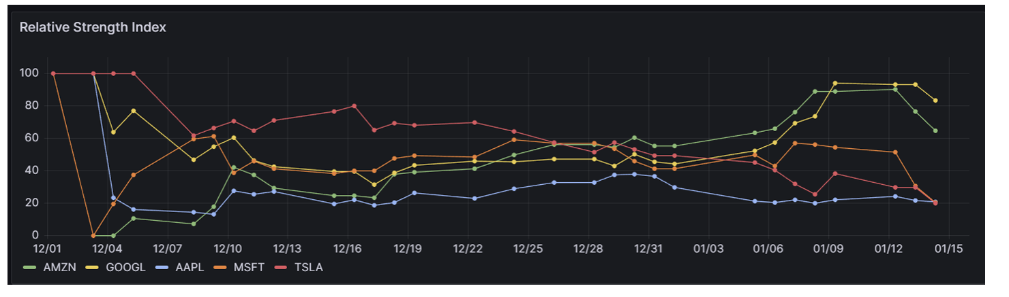
Kết quả thực nghiệm
Chỉ số Relative Strength Index
Mã Cổ phiếu | Chỉ số RSI (Xấp xỉ 15/01) | Trạng thái thị trường | Xu hướng & Hành động gợi ý
TSLA | ~20 | Quá bán (Oversold) | Xu hướng giảm mạnh; đang ở vùng đáy tâm lý, có khả năng hồi phục kỹ thuật.
GOOGL | ~85 | Quá mua (Overbought) | Đà tăng rất nóng; rủi ro đảo chiều giảm để điều chỉnh là rất cao.
AMZN | ~65 | Tích cực (Bullish) | Đang trong đà tăng mạnh nhưng bắt đầu hạ nhiệt từ vùng quá mua.
MSFT | ~50 | Trung tính | Lực mua và bán đang cân bằng; giá chưa xác định xu hướng rõ rệt.
AAPL | ~20 | Quá bán (Oversold) | Sức mạnh giá rất yếu; cổ phiếu đang bị bỏ rơi hoặc chịu áp lực bán lớn.

Slide 27
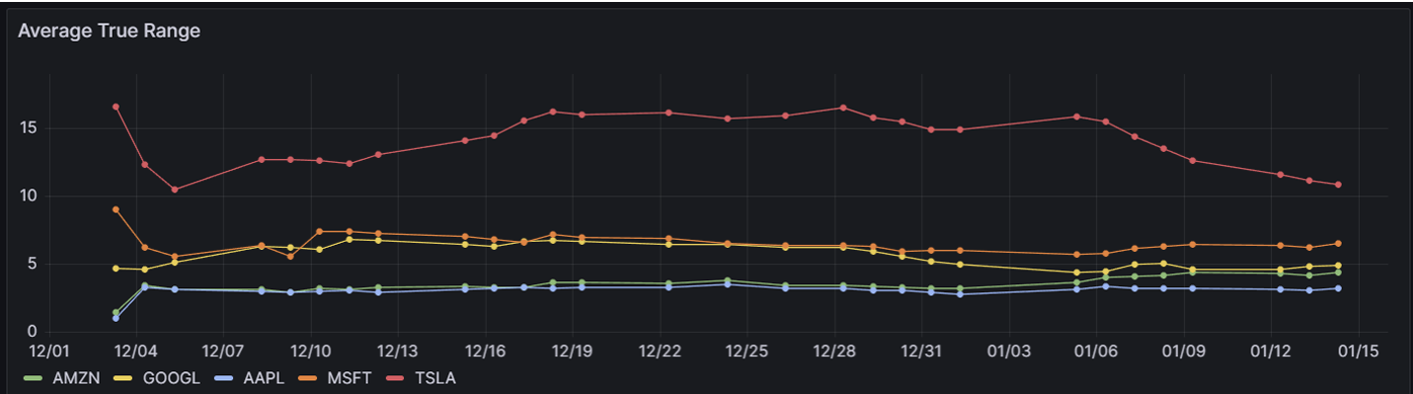
Kết quả thực nghiệm
Chỉ số Average True Range
Mã Cổ phiếu | Giá trị ATR ($) (Xấp xỉ 15/01) | Mức độ biến động | Ứng dụng quản trị rủi ro
TSLA | ~11.0 | Rất cao | Cần đặt khoảng dừng lỗ (Stop-loss) rất rộng để tránh nhiễu giá.
MSFT | ~6.5 | Trung bình | Biến động ổn định; mức độ rủi ro ở mức vừa phải.
GOOGL | ~5.0 | Trung bình | Dao động giá mỗi phiên vừa phải, phù hợp giao dịch theo xu hướng.
AMZN | ~4.0 | Thấp | Giá di chuyển "hiền hòa"; có thể đặt điểm dừng lỗ chặt chẽ hơn.
AAPL | ~3.0 | Rất thấp | Mã an toàn nhất trong nhóm về biên độ sốc giá; rủi ro biến động thấp.

Slide 28
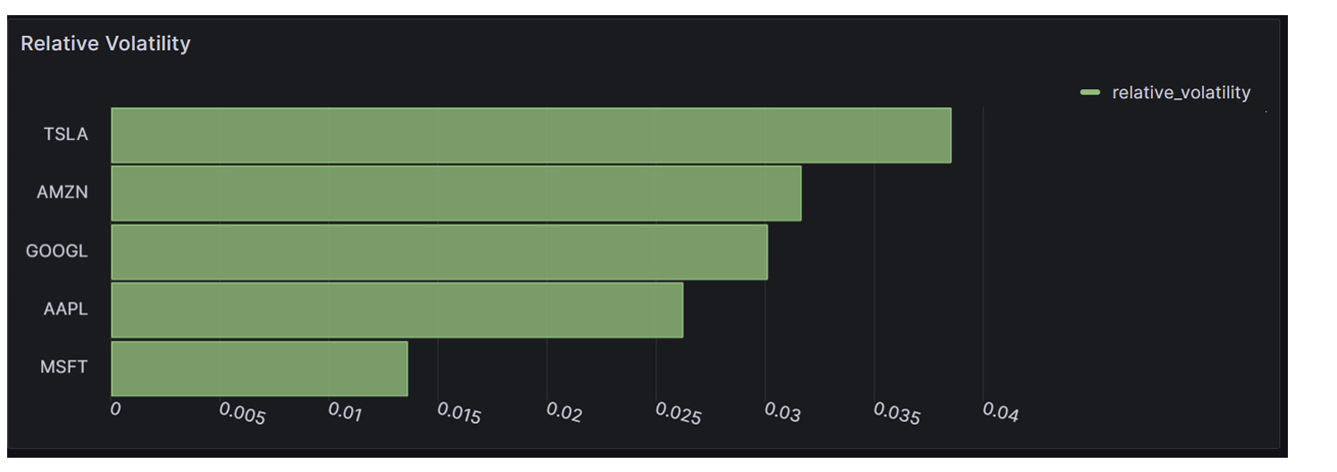
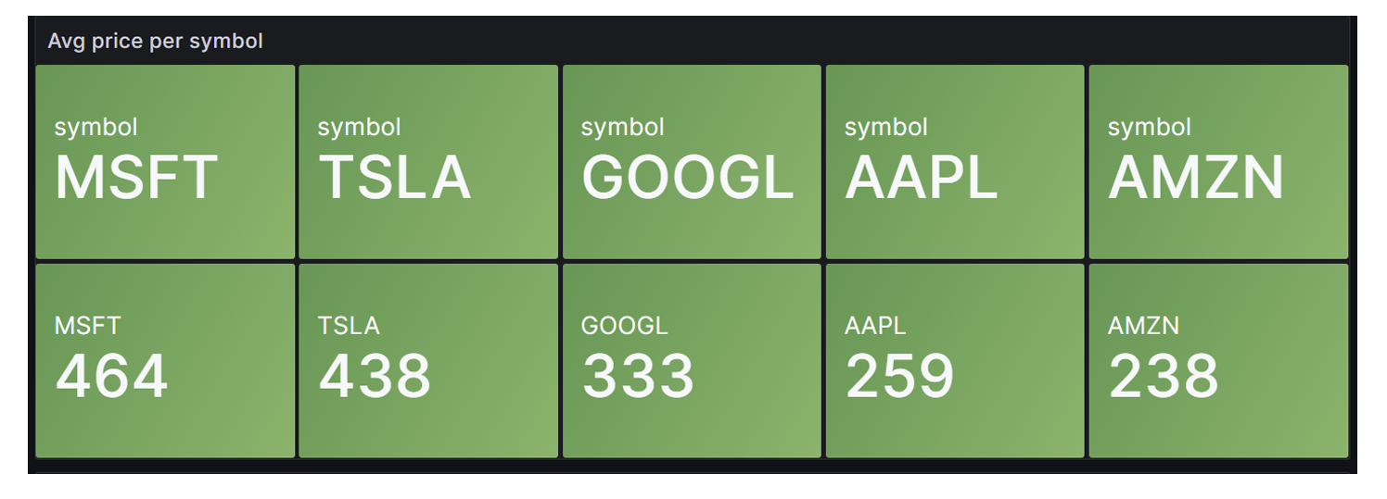
Kết quả thực nghiệm
Chỉ số Relative Volatility
Giá trung bình mới nhất theo ngày

Slide 29
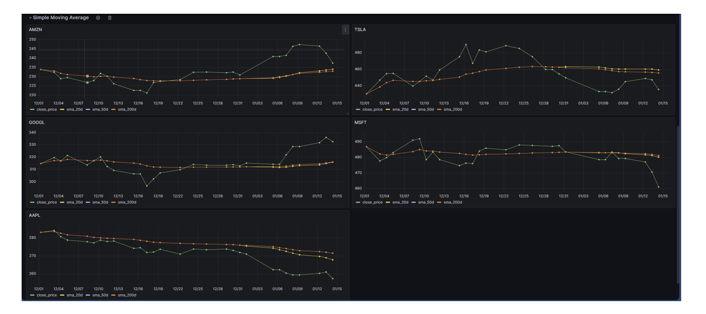
Kết quả thực nghiệm
Simple Moving Average

Slide 30
Kết quả thực nghiệm
Nhóm tích cực (AMZN & GOOGL):
Giá cổ phiếu (đường màu xanh lá đậm) đã cắt lên trên tất cả các đường SMA 20, 50 và 200 vào khoảng đầu tháng 1.
Đây là tín hiệu xác nhận xu hướng tăng mạnh (Bullish). Việc giá nằm trên SMA 200 cho thấy sự tăng trưởng bền vững trong dài hạn.
Nhóm tiêu cực (AAPL & TSLA):
AAPL: Giá liên tục nằm dưới các đường SMA và đường SMA 20 đang dốc xuống rõ rệt. => xu hướng giảm (Bearish) điển hình.
TSLA: Sau một đợt tăng mạnh trên các đường SMA vào tháng 12, giá đã bất ngờ rơi mạnh và cắt xuống dưới các đường trung bình vào giữa tháng 1.
Điều này cảnh báo sự đảo chiều từ tăng sang giảm.
Nhóm đi ngang (MSFT):
Giá dao động xung quanh các đường SMA, cho thấy thị trường đang tích lũy hoặc chưa xác định rõ hướng đi mới.

Slide 31
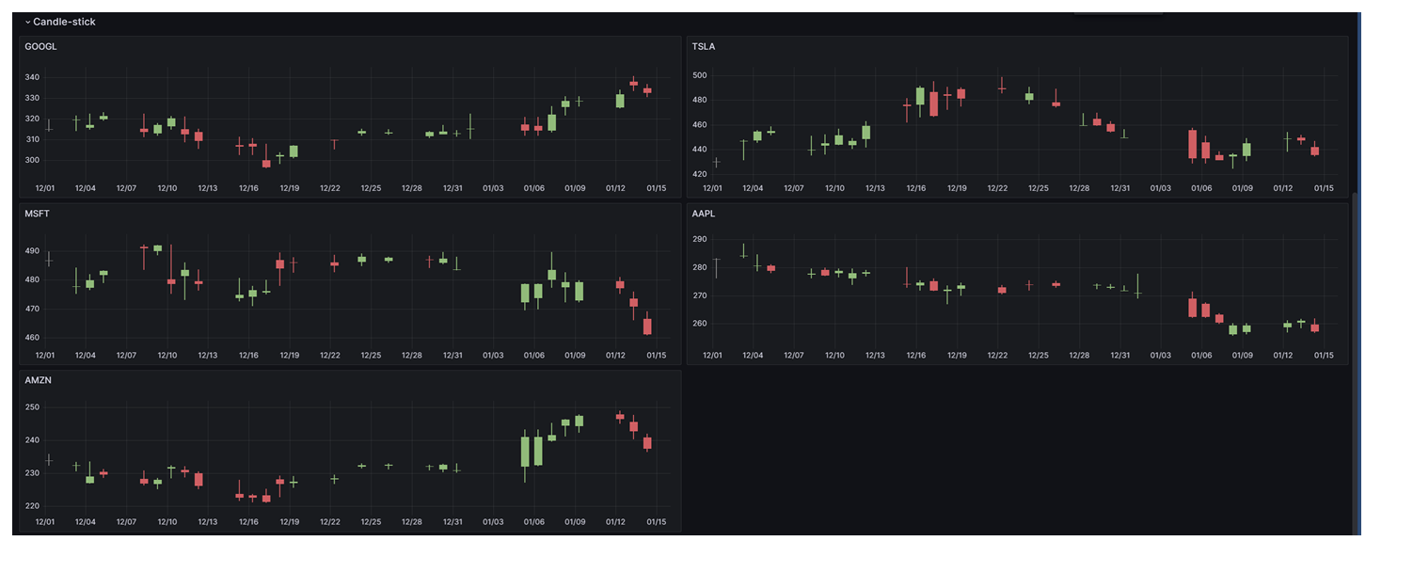
Kết quả thực nghiệm
Candlestick chart

Slide 32
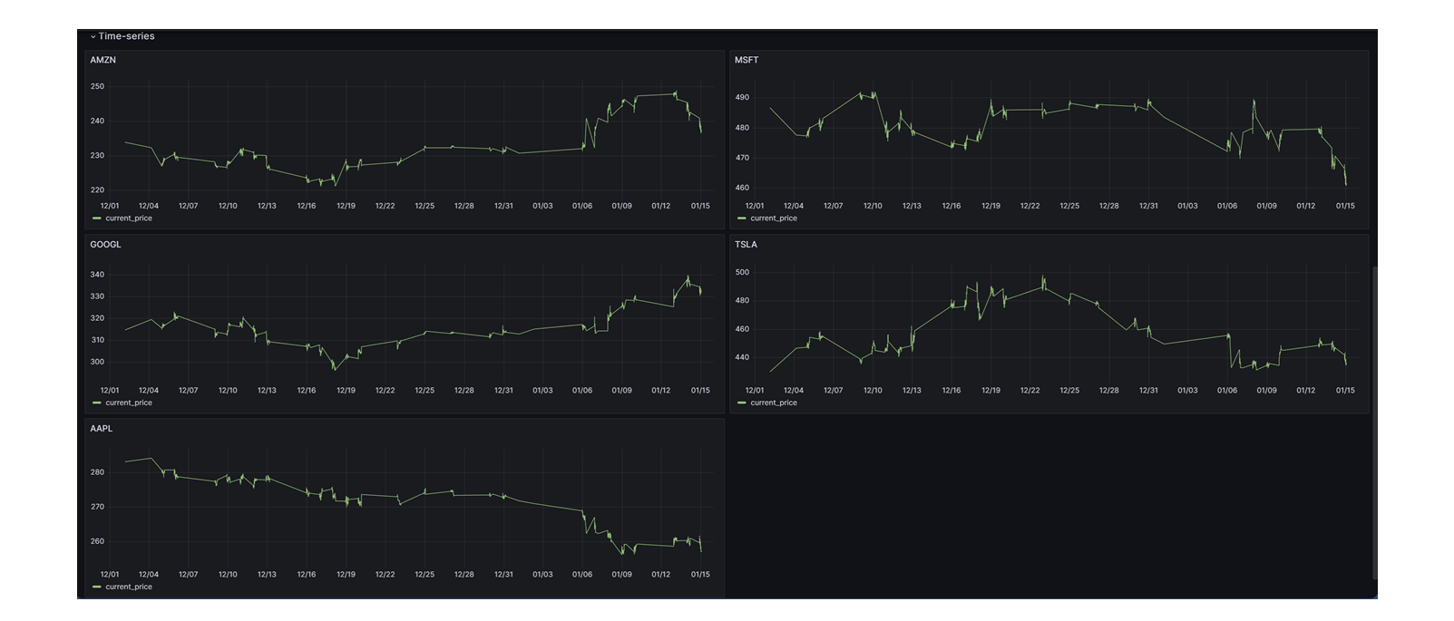
Kết quả thực nghiệm
Realtime chart

Slide 33
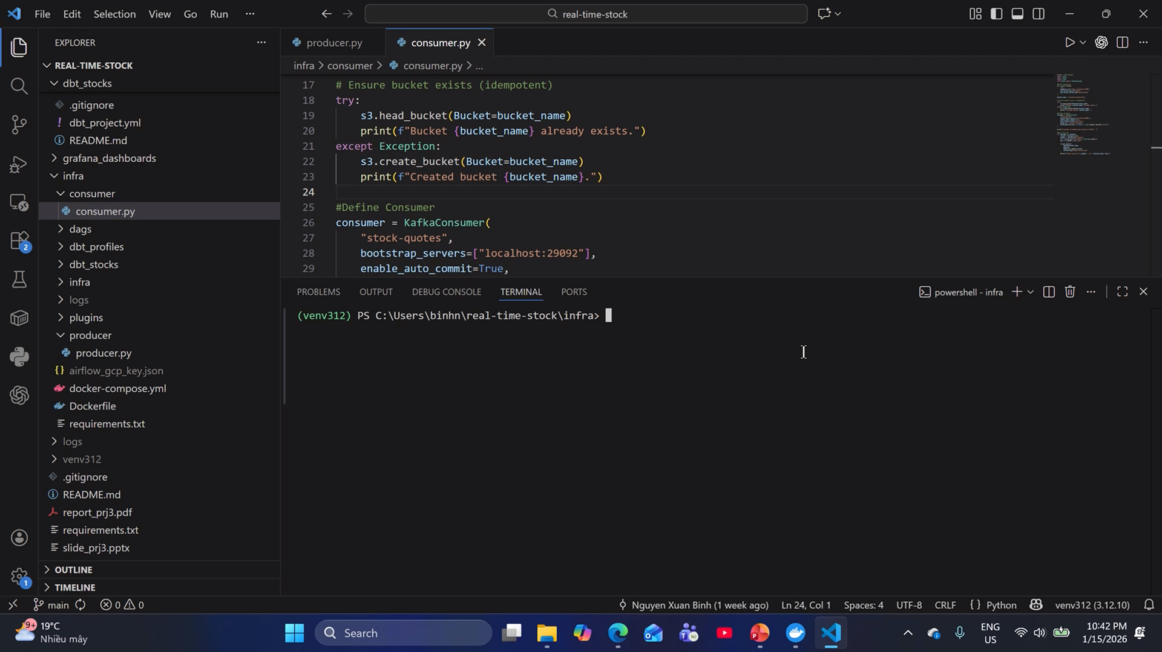
DEMO

Slide 34
Đánh giá
Điểm mạnh
Kiến trúc phân tầng rõ ràng, loose coupling giữa ingestion – storage – orchestration – warehouse – transform – visualization.
Scalable: Kafka, Airflow (parallel theo symbol), BigQuery (serverless, auto-scale).
Incremental processing + metadata tracking: tiết kiệm chi phí, giảm thời gian xử lý, dễ retry mà không trùng dữ liệu.
Hạn chế chính
Single points of failure: 1 Kafka broker, 1 MinIO node, 1 Airflow scheduler, SequentialExecutor → chưa tận dụng multi-core.
Thiếu monitoring & data quality: chưa có alerting, dbt tests/Great Expectations, CI/CD cho data.

Slide 35
THANK YOU !

